Slide 1

엘소드 게임 분석
강영훈 totohoon4@naver.com
010 4462 2064

Slide 2
목차
1. 선정 이유
2. 엘소드의 강점
3. 엘소드의 약점
4. 유사 사례 분석
2/8

Slide 3

1. 선정 이유
게임명 | 엘소드
출시 시기 | 2007년 12월 27일
개발 | KOG
장르 | 플랫포머 액션
플랫폼 | PC
16년 동안 서비스 중인 온라인 게임
방대한 분량의 스토리
대체할 수 없는 게임성
강점
유려한 일러스트와 인게임 더빙
엘소드 특유의 컨트롤 재미와 액션
15명의 캐릭터와 4가지 라인의 다양성
약점
시스템 편의성이나 콘텐츠 설명의 부족
초반부 신규 유저의 콘텐츠 부족
3/8

Slide 4
2. 엘소드의 강점
유려한 일러스트와 인게임 더빙
16년 동안 서비스 중임에도 2차 창작이 활성화되어 있을 정도로 유명한 IP
메인 스토리부터 마을 NPC까지 풀 더빙에 가까운 높은 퀄리티
대체 불가능한 엘소트 특유의 컨트롤 재미
게이지를 사용한 스킬 시스템과 커맨드 공격의 조합의 재미
15명의 캐릭터와 4가지 라인의 다양성에서 나오는 재미
과거 엘소드를 했던 유저라면 장점은 알고 있을 가능성 높음
신규/복귀 유저의 유치를 위해 육성 편의성 필요
이벤트 없이 시작하기에 초반 스토리 구간에 과한 시간 소모
육성 편의성을 제공해 스토리 구간을 훑으며 후반 콘텐츠에 진입하도록 유도
육성 편의성 예시 : 로스트아크 ‘스토리 익스프레스’, 던파 ‘고속 성장‘
4/8

Slide 5
3. 엘소드의 약점
시스템 편의성이나 콘텐츠 설명의 부족 (사진 첨부하기)
전문직업 선택 같이 차후 필요할지도 모르는 콘텐츠에 대한 설명이 없음
‘리티아’처럼 일반적인 진행이 아닌 캐릭터들에 대한 주의사항이 없음
초반부 신규/복귀 유저의 콘텐츠 부족
간소화되었지만 메인 콘텐츠에 진입하기까지 던전 외 콘텐츠가 없음
던전 진행도 시간이 걸려서 메인 콘텐츠 진입 전 유저의 이탈 가능성 높음
육성 편의성을 제공하거나 환기용 콘텐츠를 낮은 레벨에 오픈하는 방법 등 필요
게임의 전체적인 완성도 하락으로 보일 수 있으니 추가 필요
‘리티아’의 경우 기존에 알던 게임 경험과 너무 달라 이탈할 가능성이 있어 시스템적으로 주의 사항이나 게임 진행 후 생성 가능하도록 할 필요성이 있음
시스템 편의성 예시 : 메이플스토리 “제로”
5/8

Slide 6
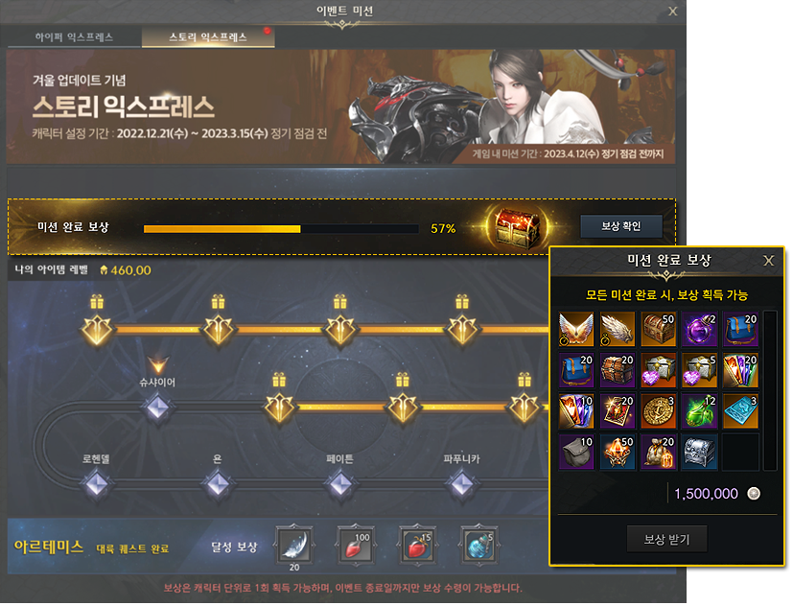
4. 유사 사례 분석 : 로스트아크
달성 보상
해당 스토리 완료 시, 물약 같은 소모품이나 다음 스토리 진행에 필요한 장비 지급
단계 별로 보상을 지급함으로써 스토리를 진행할 동기 제공
미션 완료 보상
모든 스토리 완료 시 스펙업에 필요한 재료나 다른 콘텐츠의 필요 아이템을 제공
스토리를 아는 유저도 최종 보상을 보고 플레이하도록 유도 가능
단순히 던전을 클리어하는 게 아닌 단기적인 목표를 제공해 게임에 적응하도록 유도
그림1 로스트아크의 ‘스토리 익스프레스’ 화면

Slide 7
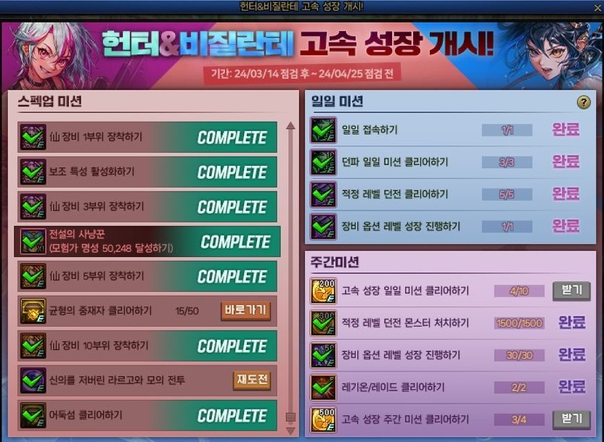
4. 유사 사례 분석 : 던전앤파이터
스펙업 미션
레벨 별 맛보기 콘텐츠나 특정 레벨 달성 시 스펙업 재료 지급
기존 콘텐츠 진입 전 미리 콘텐츠를 경험하게 함으로써 해당 콘텐츠에 대한 두려움을 줄이는 역할
일일/주간 미션
미션 달성 시 이벤트 코인 및 장비 성장 재료 지급
기본적인 시스템을 경험하여 이벤트 종료 후에도 지속적으로 플레이하도록 유도
이전 콘텐츠에서 최신 콘텐츠로 이어지도록 설계하여 게임 진행 가이드라인을 제공
그림2 던전앤파이터의 ‘헌터&비질란테 고속 성장’ 화면

Slide 8
재미 요소 분석
5. 의견 종합
감사합니다

